Slide 1
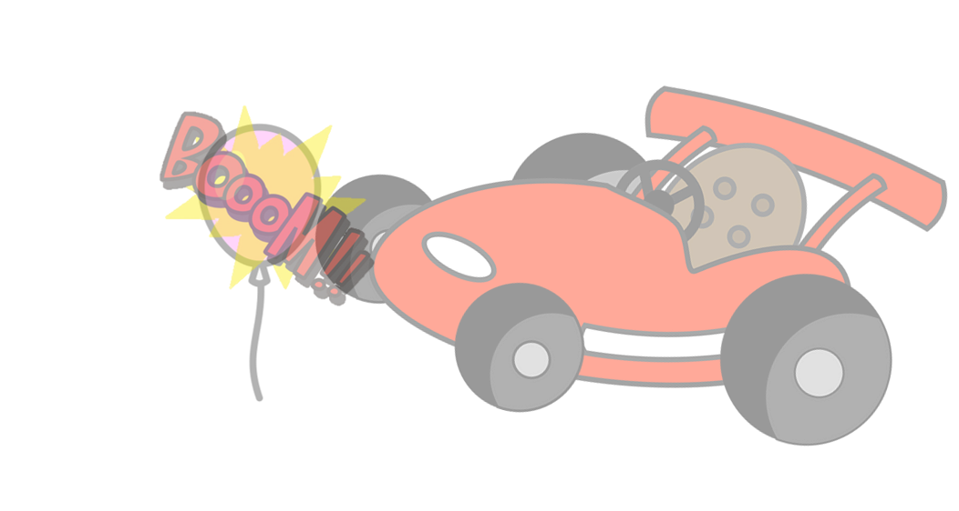
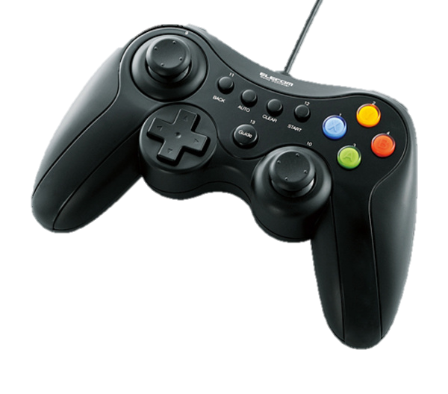
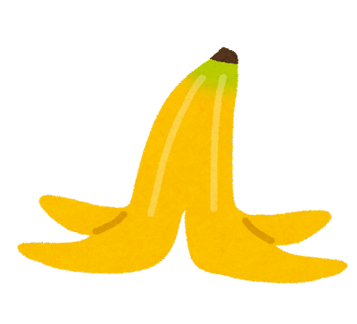
ルール説明(人狼モード)
ゴーカートで風船を割って点数を競うゲームです。
LB
アイテム使用
ピンクの風船は1点、金色の風船は3点です。
バック
「人狼」のまわりには金色の風船が出やすくなります。
移動
バナナ
アクセル
アイテムボックスから取得でき、
ぶつけると相手がスピンします。

